Slide 1
OpenClassrooms
Hugo REBEIX
Parcours Data Science
Projet 3 : « Concevez une application au service de la santé publique »

Slide 2



Contexte
L'agence "Santé publique France" a lancé un appel à projets pour trouver des idées innovantes d’applications en lien avec l'alimentation.

Slide 3
La Base de données
Organisme d’opendata.
Produits du monde entier référencés par code barre.
Base France la plus renseignée
Base riche : 180 colonnes, 1.5 Millions de lignes.
Base mal normalisée du à son caractère contributif.

Slide 4
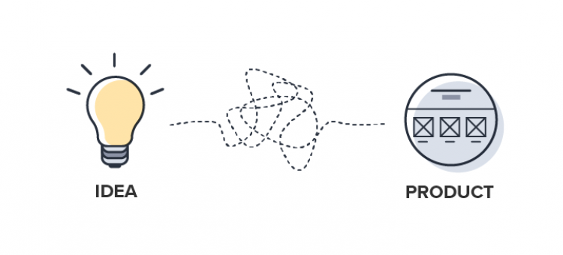
Objectifs
Explorer le contenu de la base
Exprimer une idée d’application
Montrer par une analyse statistique que l’idée est justifiée
Expliquer que l’idée est réalisable

Slide 5
Environnement
Anaconda 4.9.2
Python 3.8.3
Jupyter Lab 2.2.6
Pandas 1.1.3 – Pandas profiling 2.9.0
Matplotlib 3.3.3
Numpy 1.19.2
Sklearn 0.24.0
Scipy 1.5.4
Statsmodels 0.12.1
Mlflow 1.13.1
Repository GitHub : https://github.com/khub41/OC_P03

Slide 6
Sommaire
Présentation de l’idée
Nettoyage
Analyses
Tests statistiques
Faisabilité
Conclusion

Slide 7
Presentation de l’idée
L’habit fait-il le moine?

Slide 8
Idée
Une application proposant à l’utilisateur un produit similaire au produit scanné mais n’ayant pas de plastique dans son emballage.
Justifier cela par un argument écologique, mais surtout par un argument nutritionnel.
Mieux manger serait-il lié à l'emballage?

Slide 9

Comment faire?
Montrer la corrélation entre de meilleures caractéristiques nutritionnelles et un emballage sans plastique
L’idée ici n’est pas de prouver la causalité entre la présence de plastique et la mauvaise note nutritionnelle.
On doit seulement montrer qu’en général, les produits sans plastiques sont meilleurs pour la santé.
Travaux réalisés à partir d’hypothèses discutables pour aller plus loin.

Slide 10
Nettoyage

Slide 11
Colonnes nécessaires
L’idée est de s’appuyer sur tout ce qui peut être lié à l’emballage, aux caractéristiques nutritionnelles, aux labels, aux additifs
Pour valider l’hypothèse | Pour Compléter certaines données par GBoost | Pour aller plus loin
Packaging tags | Sucre | Labels
Nutriscores | Sel | Additifs
Categories | Graisses | Huile de palme
 | Graisses Saturées
 | Energie
 | Proteines
Après filtrage : 92135 lignes

Slide 12
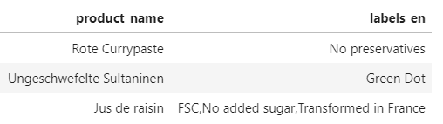
Nettoyage - Labels
La colonne label est présentée comme suit:
Cardinalité : 9600 labels uniques au total
Complexité : Dans des chaines de caractères dans différentes langues

Slide 13
Nettoyage - Labels
Récupération des infos sur :
Les produits Bios
Les produits Végétariens et Vegans
Les produits sans conservateurs
Les produits sans colorants
Les produits sans OGMs
Nettoyage par expression régulières et création de colonnes booléennes du type « est labellisé biologique »
Gestion dans plusieurs langues avec l’attention portée sur les négations

Slide 14
Nettoyage Catégories
Utilisation des colonnes pnns_groups 1 et 2.
Pnns_groups_1 : 9 classes
Pnns_groups_2: 39 classes
8 % de données taguées « Unknown »

Slide 15
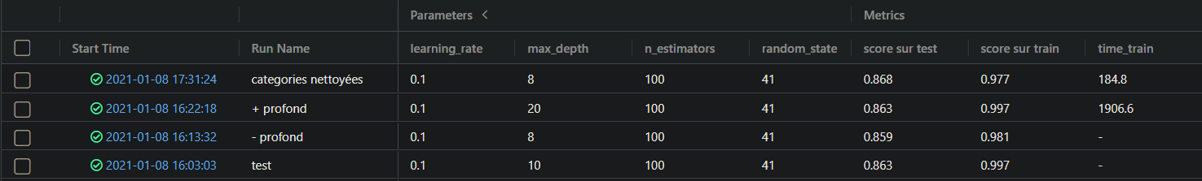
Nettoyage Catégories
Remplissage des valeurs manquantes
Données d’entrées (pour 100g)
Sucre Sel Graisses Graisses Saturées Energie Protéines
Données taguées « Unknown » complétées par un gradient boosting classifier.
Performance du modèle pour pnns_groups_1 :
avec validation sur set de test : 0,868.
avec validation sur set d’entrainement : 0,977
Interface MLFLOW :

Slide 16
Nettoyage packaging tags
Forte cardinalité : chaines de caractères. (6320 tags différents)
Création d’une colonne booléenne « has_plastic » par expression régulière dans les packaging tags
Expressions recherchées
‘plast’ : Pour le français, l’anglais, l’espagnol, l’italien et beaucoup d’autres langues
‘sachet’ : l’expression la plus fréquente. Contrôle manuel : toujours du plastique
‘kunstoff’ : Pour l’allemand

Slide 17
Analyse univariée

Slide 18
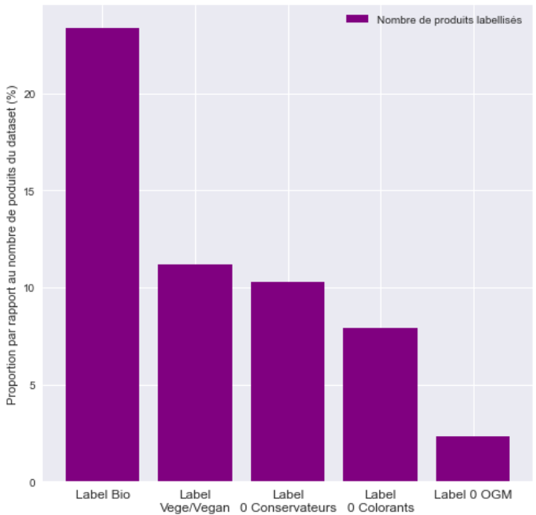
Labels

Slide 19
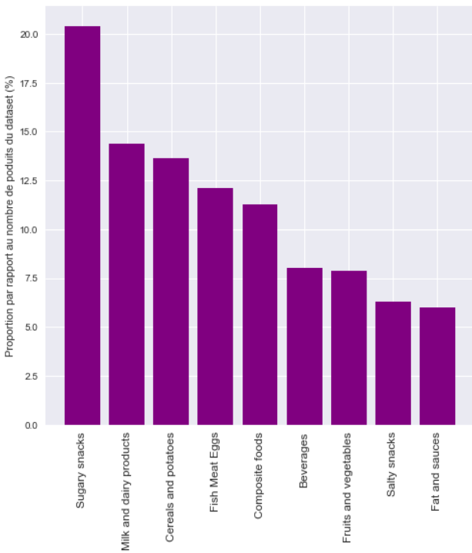
Categories

Slide 20
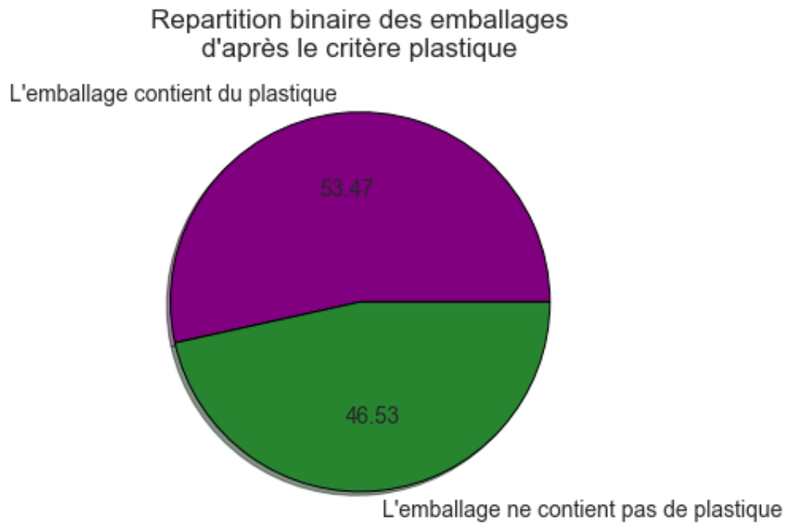
Packaging

Slide 21
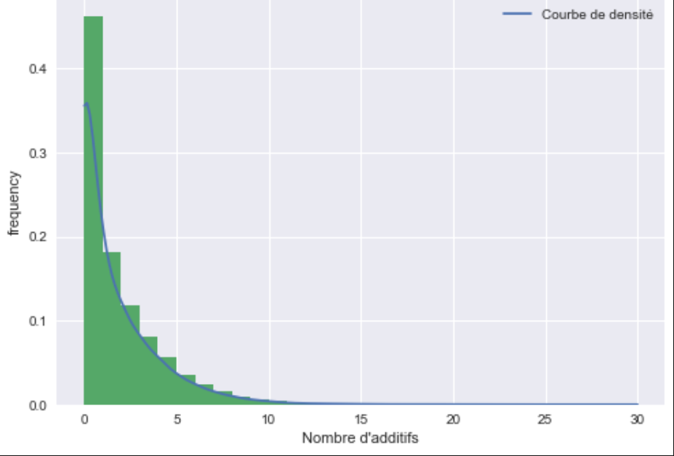
Additifs

Slide 22
Ingrédients issus de l’huile de palme
Nombre d’ingrédients issues de l’huile de palme | Nombres de produits
0 | 88703
1 | 3385
2 | 46

Slide 23
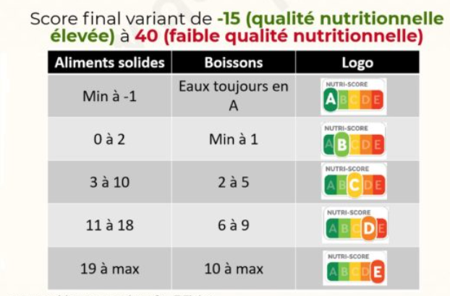
Nutriscore
2 colonnes:
Nutriscore numérique
Nutriscore grade (A-B-C-D-E)

Slide 24
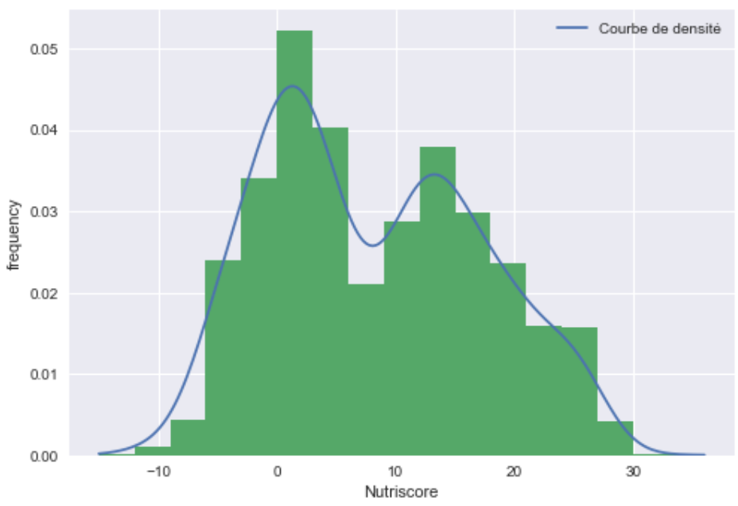
Nutriscore numérique
Skewness = 0,26
Symétrie décalée légèrement à gauche

Slide 25
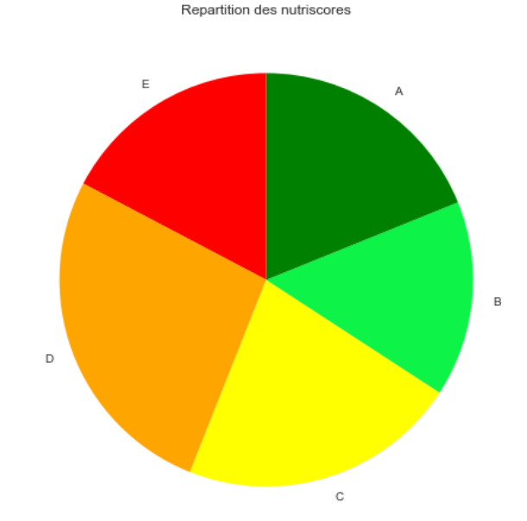
Nutriscore Grade

Slide 26
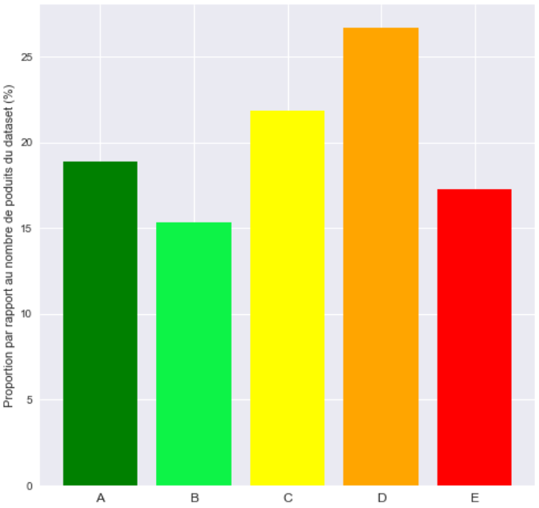
Nutriscore Grade
Kurtosis = -1,18
Skewness = 0,18
Approximation de d’une répartition uniforme
Conversion en donnée numérique:
A = 4
B = 3
C = 2
D = 1
E = 0

Slide 27
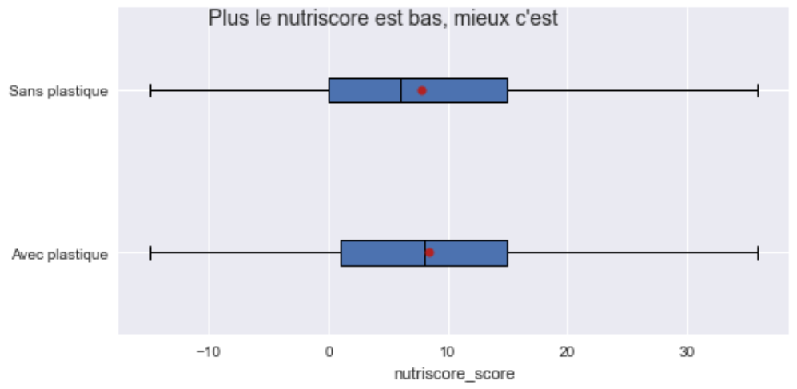
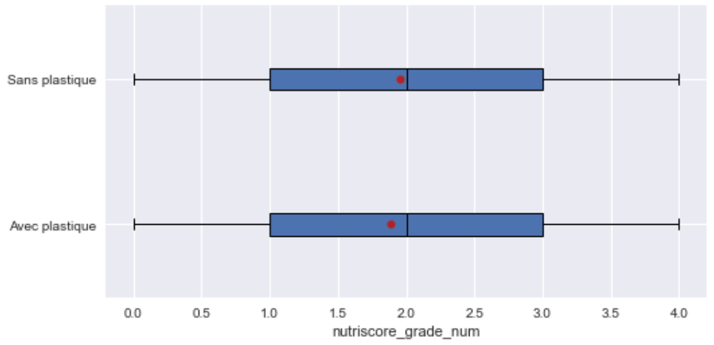
Analyses Bivariées
Entre la présence de plastique et le nutriscore numérique
Entre la présence de plastique et le nutriscore Grade

Slide 28
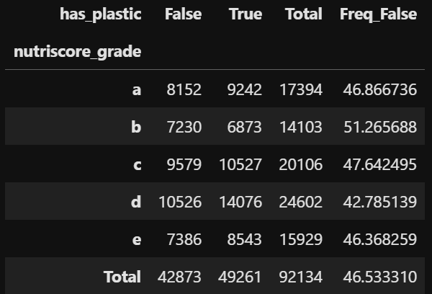
Analyses Bivariées
Entre la présence de plastique et le nutriscore grade.
Tableau de contingence
> À la répartition nominale (46,53%)

Slide 29
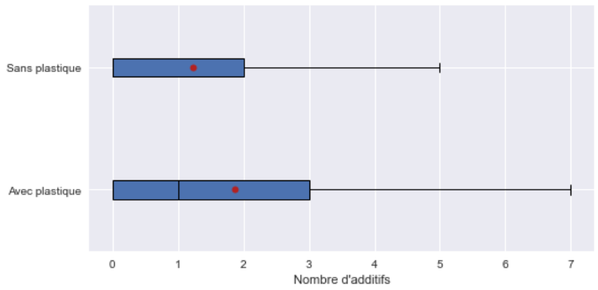
Analyses Bivariées
Entre l'emballage et le nombre d'additifs

Slide 30
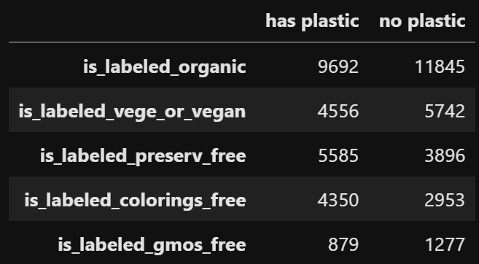
Analyses Bivariées
Entre le label et l'emballage

Slide 31
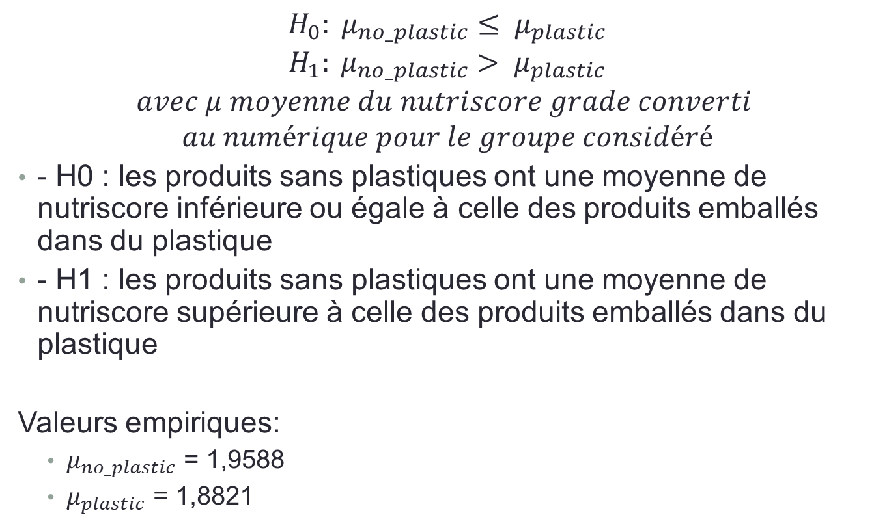
Tests statistiques (Student)
$$H_{0}: μ_{no_plastic}≤ μ_{plastic}$$
$$H_{1}: μ_{no_plastic}> μ_{plastic}$$
$$avec μ moyenne du nutriscore grade converti$$
$$au numérique pour le groupe considéré$$
- H0 : les produits sans plastiques ont une moyenne de nutriscore inférieure ou égale à celle des produits emballés dans du plastique
- H1 : les produits sans plastiques ont une moyenne de nutriscore supérieure à celle des produits emballés dans du plastique
Valeurs empiriques:
$μ_{no_plastic}$ = 1,9588
$μ_{plastic}$ = 1,8821

Slide 32

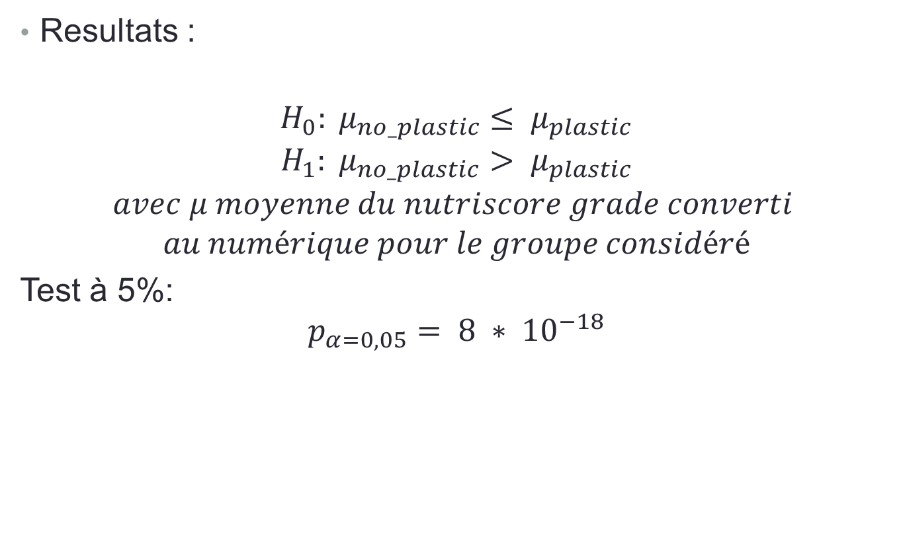
Tests statistiques (Student)
Resultats :
$$H_{0}: μ_{no_plastic}≤ μ_{plastic}$$
$$H_{1}: μ_{no_plastic}> μ_{plastic}$$
$$avec μ moyenne du nutriscore grade converti$$
$$au numérique pour le groupe considéré$$
Test à 5%:
$$p_{α=0,05}= 8 ∗ {10}^{−18}$$
On peut rejeter $H_{0}$

Slide 33
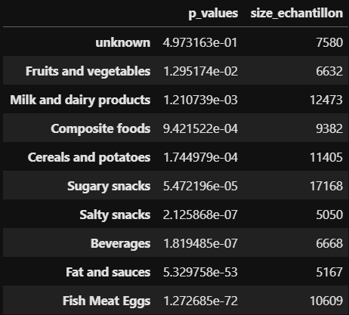
Tests statistiques
Sans données complétées
On ne peut pas rejeter H0
On peut rejeter H0

Slide 34
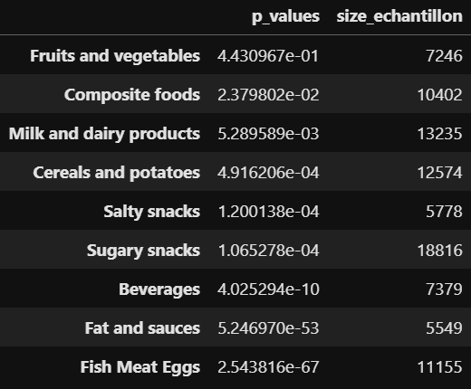
Tests statistiques
Avec données complétées
On ne peut pas rejeter H0
On peut rejeter H0

Slide 35
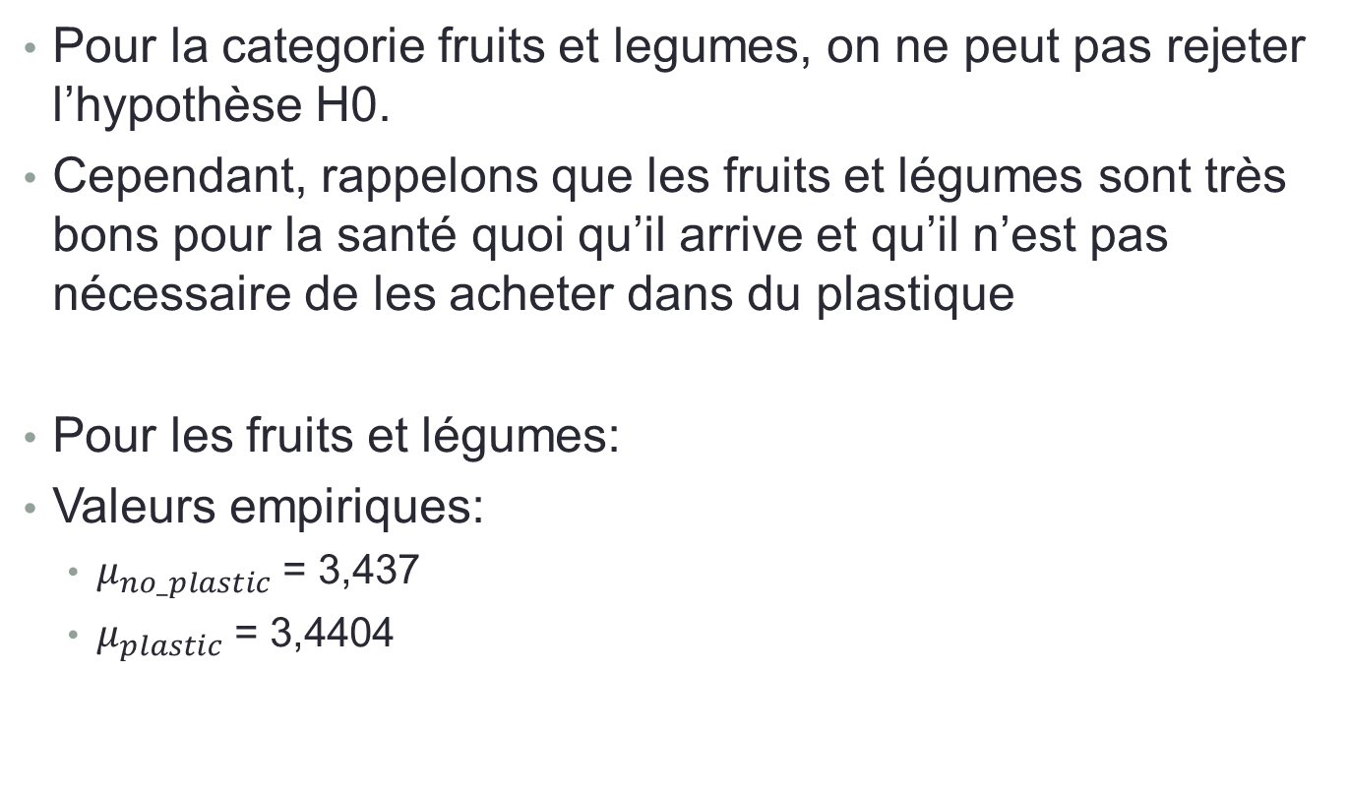
Tests statistiques
Pour la categorie fruits et legumes, on ne peut pas rejeter l’hypothèse H0.
Cependant, rappelons que les fruits et légumes sont très bons pour la santé quoi qu’il arrive et qu’il n’est pas nécessaire de les acheter dans du plastique
Pour les fruits et légumes:
Valeurs empiriques:
$μ_{no_plastic}$ = 3,437
$μ_{plastic}$ = 3,4404
Notes très hautes

Slide 36
Faisabilité

Slide 37
Faisabilité
Détection de l’emballage :
Créer une base nettoyée de OpenFoodFacts spécifique à la demande : reproduire le travail de tri « has_plastic »
Problème : Les données sur le packaging ne sont renseignées qu’à 84,1%
Utiliser une approche avec les images des produits pour détecter le plastique
Encourager OpenFoodFacts à compléter ces données

Slide 38
Faisabilité
Proposition d’un produit similaire:
Utiliser la colonne categories_en (48,9% de remplissage)
Nécessite un nettoyage (59303 valeurs uniques)
Approche Machine Learning/NearestNeighbours avec
Les caractéristiques nutritionnelles
Le nom du produit
Ingrédients

Slide 39
Conclusion

Slide 40
Conclusion
La qualité nutritionnelle est probablement corrélée à la qualité écologique de l’emballage
Conscience industrielle
Tendances marketing
La présence de label « sain » n’est pas vraiment corrélée à l’absence de plastique.
Quoi qu’il arrive il est important de réduire notre consommation de plastique et surtout :
Manger mieux !

